Slide 1
Interface trong typescript

Slide 2
Tổng quát
Trong TypeScript, sử dụng interface là cách khai báo trước cấu trúc cần phải có cho các class, các function, các biến…
TypeScript không biên dịch interface sang mã JavaScript. Typescript chỉ dùng interface cho mục đích hỗ trợ kiểm tra kiểu vả cấu trúc của các biến, function, class … sử dụng theo interface được chính xác.
interface IMonAn {
id:number;
tenMon: string;
gia:number;
khuyenmai: (number) => number;
vitri(number): string;
}

Slide 3
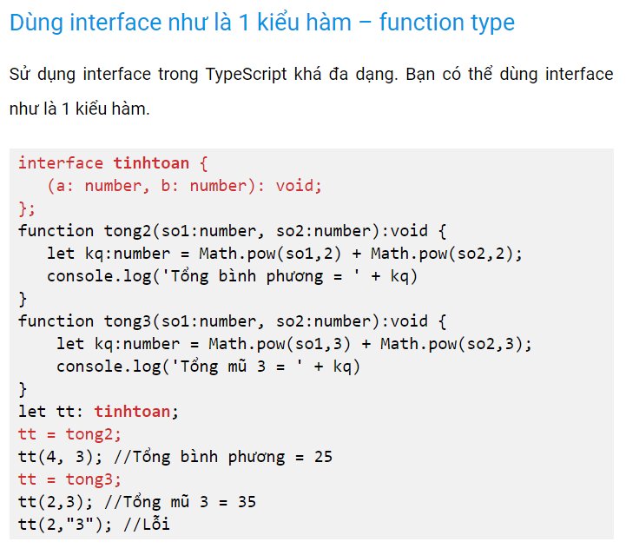

Slide 4
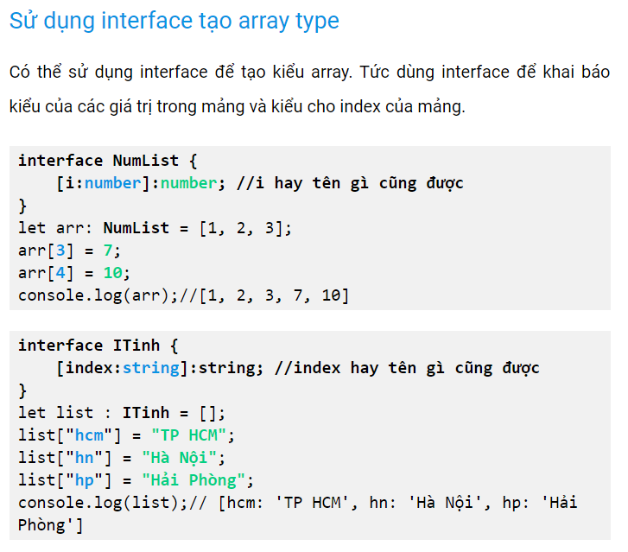

Slide 5
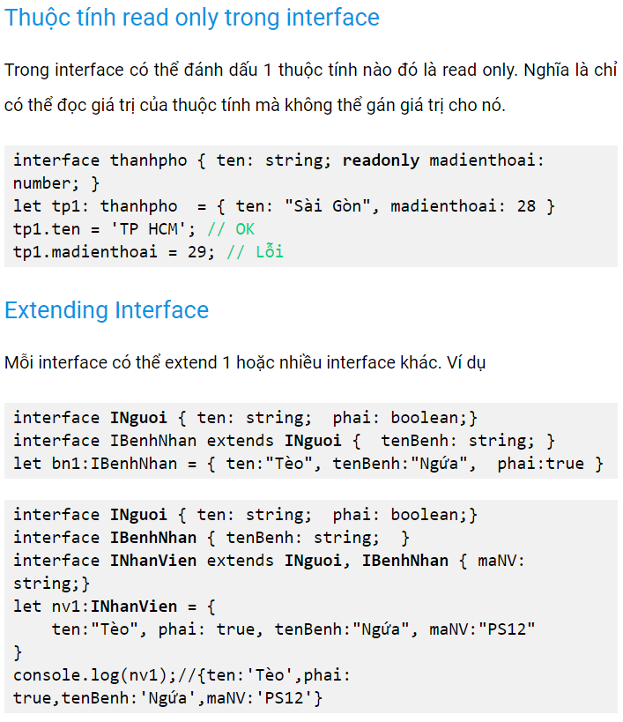

Slide 6
